Slide 1

HOẠT ĐỘNG 2
Xác định cách tìm hiểu các thông tin về nghề/ nhóm nghề em quan tâm ở địa phương

Slide 2

Nhiệm vụ 1
HOẠT ĐỘNG 2
Chia sẻ cách tìm hiểu các thông tin về nghề/ nhóm nghề em quan tâm ở địa phương.
Nhiệm vụ 2
Xác định cách tìm hiểu những thông tin và yêu cầu cơ bản của từng nhóm nghề ở địa phương.

Slide 3
NV1. Chia sẻ cách tìm hiểu các thông tin về nghề/ nhóm nghề em quan tâm ở địa phương.
Thảo luận cặp đôi
Nêu những cách em đã thực hiện khi tìm hiểu các thông tin về nghề?
Cách nào đã giúp em thu thập được thông tin chính xác, hiệu quả?
Gợi ý cách tìm hiểu thông tin:
Đến trực tiếp hỏi những người làm nghề/ nhóm nghề đó.
Tìm hiểu qua thông tin báo đài.
Hỏi người thân, bạn bè…

Slide 4
NV2. Cách tìm hiểu những thông tin và yêu cầu cơ bản của từng nhóm nghề ở địa phương
Thảo luận nhóm:
Xác định cách tìm hiểu, thu thập các thông tin về:
Những đặc điểm cơ bản của nghề/ nhóm nghề ở địa phương.
Yêu cầu về phẩm chất, năng lực của nghề/ nhóm nghề đối với người lao động ở địa phương.
Những điều kiện đảm bảo an toàn, sức khoẻ nghề nghiệp trong từng nhóm nghề.

Slide 5
NV2. Cách tìm hiểu những thông tin và yêu cầu cơ bản của từng nhóm nghề ở địa phương
KẾT LUẬN
Có nhiều cách để thu thập được các thông tin nghề đang có ở địa phương như quan sát, tìm đọc tư liệu, sách báo, tra cứu trên internet, phỏng vấn người lao động, tham quan tìm hiểu, tham gia thực hiện một số hoạt động của nghề...
Mỗi cách đều đem đến cho chúng ta những thông tin của nghề ở khía cạnh nhất định.

Slide 6
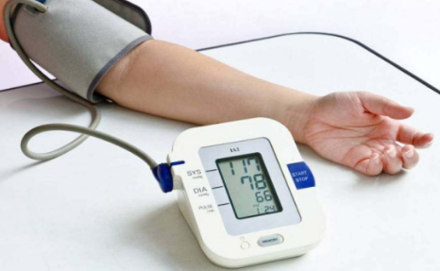

NV3. Phân tích ví dụ
Quan sát hình ảnh và trả lời câu hỏi:
Từ hình ảnh này em liên tưởng đến nghề nào?
Em hãy chỉ ra đối tượng lao động, phương tiện, dụng cụ lao động, điều kiện lao động của nghề đó?

Slide 7
NV3. Phân tích ví dụ
Thông qua hình ảnh giúp chúng ta nhận diện được nghề, đối tượng lao động, phương tiện, dụng cụ lao động, điều kiện lao động,...nhưng chưa thể giúp ta có được đẩy đủ các thông tin về hoạt động thực tế của nghề, về yêu cấu phẩm chất, năng lực của người lao động và những điểu kiện đảm bảo an toàn, sức khoẻ nghề nghiệp trong từng nhóm nghề.

Slide 8
KẾT LUẬN
Để nắm và hiểu rõ các thông tin, đặc điểm về một nghề mà mình quan tâm, chúng ta cần phải kết hợp sử dụng nhiều cách tìm kiếm, thu thập thông tin khi tìm hiểu nghề như: phỏng vấn người lao động, tham gia và trải nghiệm các hoạt động của nghề…

Slide 9
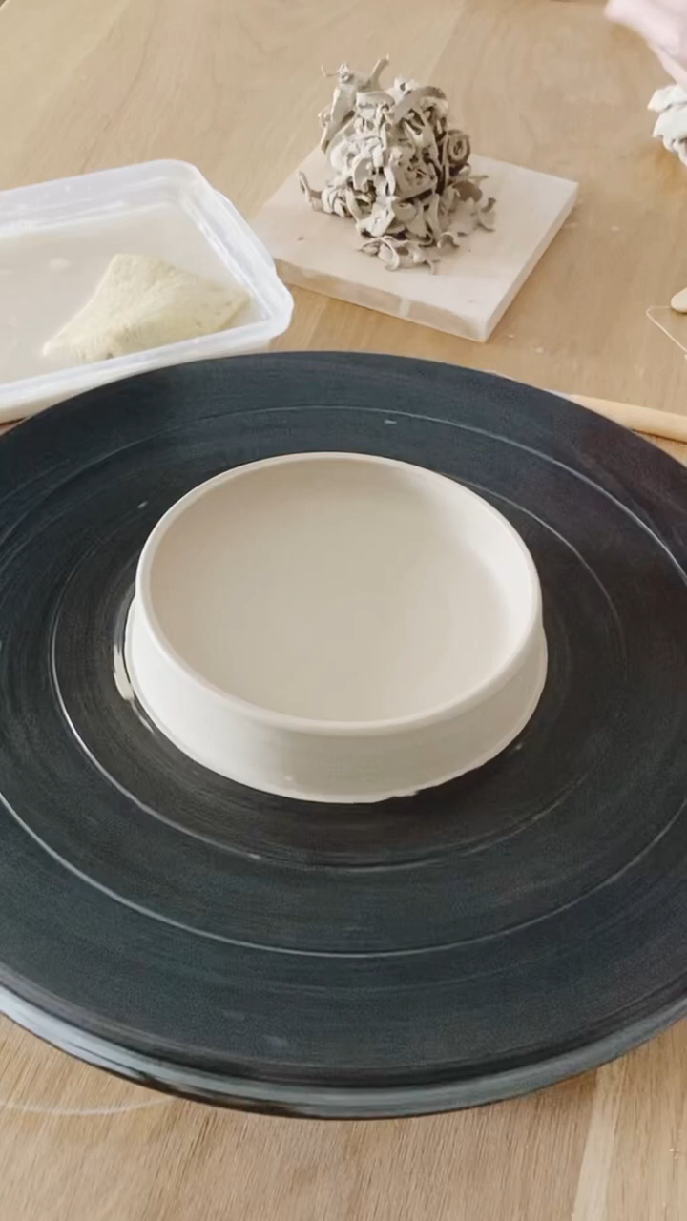

Slide 10

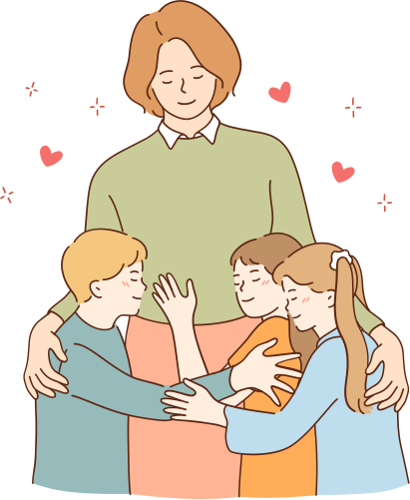
HƯỚNG DẪN VỀ NHÀ
1
Ôn lại kiến thức đã học
2
Xem nội dung HĐ 3, 4 chủ đề 9

